Slide 2

ỨNG DỤNG CHO VAY PHI TẬP TRUNG TRÊN NỀN TẢNG ETHEREUM
Tô Duy Tường
Nguyễn Ngọc Ánh
Cao Thành Duy

Slide 3
Tổng quan
Cơ sở lý thuyết hệ thống và vận hành
Kiến trúc và Công nghệ
Triển khai thực tế
Kết luận

Slide 4
TỔNG QUAN

Slide 5
1.1 Đặt vấn đề và Mục tiêu
Đặt vấn đề:
Tài chính truyền thống: Phụ thuộc trung gian, quy trình KYC phức tạp, thiếu minh bạch.
DeFi: Tự động hóa bằng mã nguồn, hoạt động 24/7, quyền kiểm soát tài sản thuộc về người dùng.
Mục tiêu đồ án:
Xây dựng Lending Protocol an toàn với Smart Contract (Solidity).
Phát triển giao diện Dashboard trực quan (Nuxt 3).
Tối ưu hóa cơ chế quản trị rủi ro và lãi suất động.
Notes:
trong thời đại công nghệ số hiện nay, Blockchain và tài chính phi tập trung (DeFi) không còn là khái niệm quá xa lạ. DeFi đang thực sự thay đổi cách chúng ta tiếp cận các dịch vụ tài chính truyền thống nhờ vào khả năng thực hiện giao dịch mà không cần bất kỳ bên trung gian nào, từ đó giúp tăng tính minh bạch và giảm thiểu chi phí vận hành. Tuy nhiên, thực tế cho thấy các hệ thống tài chính truyền thống vẫn còn tồn tại những rào cản lớn như: quy trình định danh KYC phức tạp, tốn thời gian và thiếu tính minh bạch. Bên cạnh đó, việc xây dựng một giao thức cho vay (Lending Protocol) thực sự an toàn trên Blockchain là một thách thức không nhỏ. Nó đòi hỏi chúng ta phải hiểu sâu về Smart Contract, các mô hình lãi suất động và đặc biệt là cơ chế quản lý rủi ro để bảo vệ tài sản người dùng.
Với những vấn đề nêu trên, mục tiêu cốt lõi của nhóm là xây dựng một hệ thống Lending DApp hoàn chỉnh, bao gồm cả Smart Contract và giao diện Web hiện đại. Cụ thể, nhóm tập trung vào 4 mục tiêu chính:
Thứ nhất: Thiết kế và triển khai hợp đồng thông minh LendingPool trên mạng Ethereum để xử lý các nghiệp vụ vay và cho vay một cách tự động.
Thứ hai: Triển khai mô hình lãi suất động dựa trên tỷ lệ sử dụng pool, giúp cân bằng nhu cầu giữa người vay và người cho vay.
Thứ ba: Thiết lập hệ thống quản lý rủi ro thông qua chỉ số Health Factor và cơ chế thanh lý tự động, đảm bảo an toàn vốn cho toàn bộ giao thức.
Cuối cùng: Xây dựng một dashboard trực quan bằng Nuxt 3, giúp người dùng dễ dàng kết nối ví MetaMask và thực hiện giao dịch chỉ với vài thao tác đơn giản.

Slide 6
CƠ SỞ LÝ THUYẾT HỆ THỐNG VÀ VẬN HÀNH

Slide 7
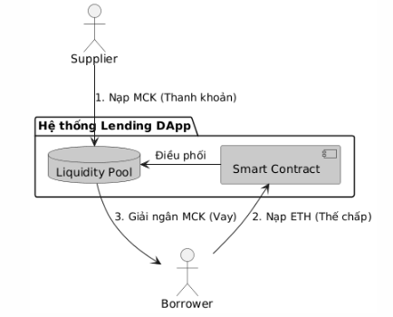
2.1 Các thành phần cốt lỗi
Notes:
một hệ thống tài chính mở, nơi mọi dịch vụ từ gửi tiết kiệm đến vay vốn đều được mã hóa bằng Smart Contract, giúp loại bỏ hoàn toàn sai sót từ con người hay sự độc quyền của ngân hàng trung gian.
Trong hệ thống của nhóm, có 3 nhóm đối tượng chính tương tác với nhau:
Đầu tiên là Người cho vay (Suppliers): Họ đóng vai trò là nhà cung cấp vốn. Thay vì để tiền nhàn rỗi, họ gửi token vào pool để nhận về lãi suất tích lũy theo thời gian.
Thứ hai là Người vay (Borrowers): Họ là những người có tài sản (như ETH) nhưng không muốn bán đi. Họ gửi ETH vào làm tài sản thế chấp để vay ra một lượng token tương ứng cho mục đích sử dụng cá nhân.
Thứ ba là Người thanh lý (Liquidators): Đây là những người 'gác cổng' cho hệ thống. Họ theo dõi các khoản vay rủi ro và thực hiện thanh lý để đảm bảo giao thức luôn có đủ thanh khoản.
Về quy trình vận hành: Hệ thống sẽ hoạt động như một vòng tuần hoàn tự động. Khi người vay thực hiện giao dịch, lãi suất sẽ không cố định mà được tính toán lại ngay lập tức dựa trên Utilization Rate – tức là độ 'khát vốn' của pool tại thời điểm đó. Nếu pool càng ít tiền, lãi suất càng cao để bảo vệ quyền lợi cho người gửi và hạn chế người vay.
Đặc biệt, nếu thị trường biến động mạnh khiến tài sản thế chấp không còn đủ giá trị đảm bảo, cơ chế thanh lý sẽ tự động kích hoạt để Liquidator trả nợ thay cho người vay, giúp hệ thống không bao giờ bị rơi vào tình trạng nợ xấu

Slide 8
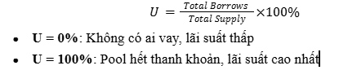
2.2 Mô hình lãi suất động
Cơ chế tự động điều chỉnh lãi suất cho vay và vay dựa trên tỷ lệ sử dụng pool (utilization rate). Khi nhu cầu vay tăng, lãi suất tăng để khuyến khích người cho vay và hạn chế người vay
Utilization Rate (U): Tỷ lệ sử dụng vốn trong pool.
Mô hình tuyến tính: Borrow Rate = Base + (Multiplier x U)
Notes:
Lãi suất trong hệ thống không cố định mà biến động theo Utilization Rate (U) – tỷ lệ giữa tổng số tiền đang cho vay so với tổng vốn trong pool. Chúng em áp dụng mô hình lãi suất tuyến tính: khi pool càng cạn kiệt vốn (U tiến gần 100%), lãi suất vay sẽ tự động tăng vọt. Cơ chế này mang tính kinh tế tự điều chỉnh: nó vừa khuyến khích người vay trả nợ sớm để tránh lãi cao, vừa thu hút những người gửi tiền nạp thêm vốn vào pool để hưởng lợi nhuận hấp dẫn hơn.

Slide 9
2.3 Cơ chế tính lãi
Lãi được tính theo thời gian thực (per-second accrual) và được cộng dồn mỗi khi có giao dịch:
interestFactor = ratePerSecond × timeDelta
newBalance = oldBalance × (1 + interestFactor)
Notes:
Một trong những điểm vượt trội của DApp so với ngân hàng truyền thống là khả năng tính lãi theo thời gian thực. Thay vì đợi đến cuối tháng, lãi suất được hệ thống tính toán và cộng dồn sau mỗi giây. Nhóm sử dụng cơ chế các chỉ số Index toàn cục để ghi lại sự tăng trưởng của pool. Điều này đảm bảo rằng ngay khi người dùng thực hiện bất kỳ thao tác nào, số dư tài sản và nợ của họ đã được cập nhật chính xác đến từng phần nhỏ nhất của block blockchain."

Slide 10
2.4 Quản trị rủi ro và Health Factor
LTV là tỷ lệ giữa số tiền vay và giá trị tài sản thế chấp. Trong project này, LTV được set ở mức 80%, nghĩa là người dùng chỉ có thể vay tối đa 80% giá trị thế chấp.
Health Factor (HF) là chỉ số đo mức độ an toàn của vị thế vay:
Health Factor=(Collateral Value x LTV)/Total Debt
Notes:
Để đảm bảo hệ thống không bị mất vốn khi giá ETH giảm, chúng em sử dụng chỉ số Health Factor (HF). Đây được coi là 'thanh máu' của khoản vay. Hệ thống sẽ liên tục tính toán HF dựa trên giá trị tài sản thế chấp thực tế từ Oracle so với dư nợ. Khi HF lớn hơn 1, vị thế của bạn hoàn toàn an toàn. Tuy nhiên, ngay khi HF rơi xuống dưới ngưỡng 1.0, hệ thống sẽ mở quyền cho phép bất kỳ bên thứ ba nào tham gia thanh lý để thu hồi nợ cho giao thức

Slide 11
2.5 Cơ chế Thanh lý - Liquidation
Khi Health Factor < 1.0, vị thế có thể bị thanh lý:
Liquidator (người thanh lý) trả nợ thay cho borrower
Liquidator nhận lại collateral tương ứng + bonus (thường 5-10%)
Borrower mất một phần collateral nhưng được giải phóng khỏi nợ
Mục tiêu: Đảm bảo tính thanh khoản và ngăn chặn nợ xấu.
Notes:
Thanh lý là cơ chế bảo vệ cuối cùng của hệ thống. Khi một vị thế có HF < 1.0, người thanh lý (Liquidator) sẽ trả nợ thay cho người vay bằng token MCK. Để đổi lại rủi ro và công sức, người thanh lý sẽ nhận được lượng ETH thế chấp tương ứng cộng với 10% phí thưởng (Bonus). Điều này tạo ra một thị trường tự do thúc đẩy các bên tham gia bảo vệ sự ổn định của giao thức mà không cần sự can thiệp thủ công từ quản trị viên."

Slide 12
KIẾN TRÚC VÀ CÔNG NGHỆ

Slide 13
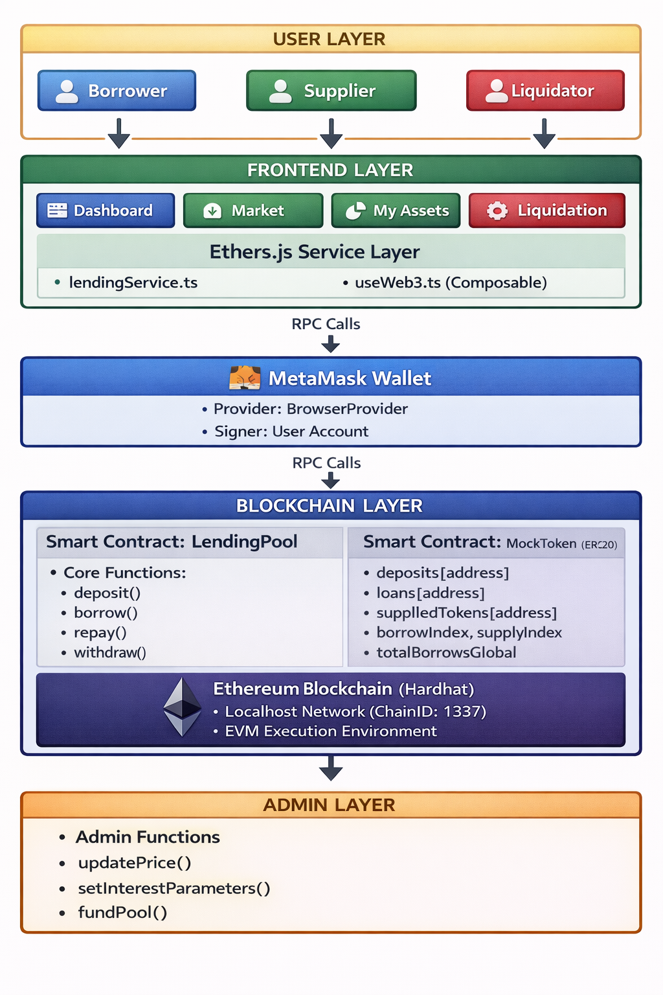
3.1 Kiến trúc tổng thể hệ thống
Notes:
Hệ thống được thiết kế theo mô hình phân lớp chặt chẽ, đảm bảo tính tách biệt giữa giao diện người dùng, logic xử lý và môi trường thực thi blockchain.
1. Lớp Người dùng (User Layer)
Hệ thống phục vụ ba nhóm đối tượng chính với các vai trò chuyên biệt:
Borrower (Người vay): Sử dụng hệ thống để thế chấp tài sản và thực hiện các khoản vay.
Supplier (Người cung cấp): Cung cấp thanh khoản vào bể chứa để nhận lãi suất.
Liquidator (Người thanh lý): Giám sát và thực hiện thanh lý các vị thế vay rủi ro để bảo vệ giao thức.
2. Lớp Giao diện (Frontend Layer)
Xây dựng trên nền tảng Nuxt 3, bao gồm các thành phần chính để tương tác với người dùng:
Các trang chức năng: Dashboard (Tổng quan), Market (Thị trường), My Assets (Tài sản cá nhân) và Liquidation (Thanh lý).
Tầng dịch vụ Ethers.js (Ethers.js Service Layer): Chứa các logic nghiệp vụ như lendingService.ts để xử lý giao dịch và useWeb3.ts (Composable) để quản lý kết nối ví.
3. Tầng kết nối Ví MetaMask (MetaMask Wallet)
Đóng vai trò là cầu nối trung gian giữa Frontend và Blockchain thông qua các cuộc gọi RPC:
Provider: Sử dụng BrowserProvider để kết nối với mạng lưới.
Signer: Đại diện cho tài khoản người dùng thực hiện ký duyệt các giao dịch.
4. Lớp Blockchain (Blockchain Layer)
Đây là trái tim của hệ thống, nơi lưu trữ dữ liệu và thực thi các logic hợp đồng thông minh:
Smart Contract "LendingPool": Quản lý các hàm cốt lõi như deposit(), borrow(), repay(), và withdraw().
Smart Contract "MockToken" (ERC20): Quản lý số dư tiền gửi (deposits), khoản vay (loans), token cung cấp (suppliedTokens), cùng các chỉ số lãi suất borrowIndex, supplyIndex.
Môi trường thực thi: Chạy trên Ethereum Blockchain (giả lập qua Hardhat) với mạng Localhost (ChainID: 1337) và môi trường EVM.
5. Lớp Quản trị (Admin Layer)
Cung cấp các công cụ để điều hành và duy trì sự ổn định của giao thức:
Các hàm quản trị (Admin Functions): bao gồm updatePrice() (cập nhật giá), setInterestParameters() (thiết lập tham số lãi suất), và fundPool() (nạp vốn cho pool).

Slide 14
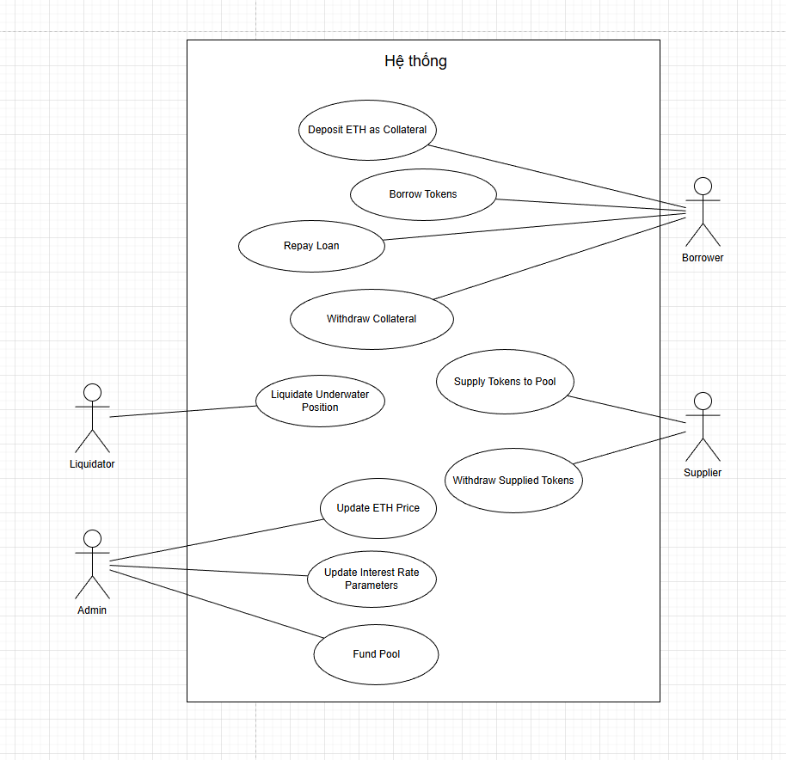
3.2 Sơ đồ usecase
Notes:
Sơ đồ Use Case của hệ thống Lending DApp mô tả các tương tác giữa 4 tác nhân (Actors) chính với các chức năng cốt lõi như sau:
Borrower (Người vay): Thực hiện các thao tác quản lý vị thế vay bao gồm: Gửi tài sản thế chấp (Deposit ETH), vay Token (Borrow), trả nợ (Repay) và rút tài sản thế chấp (Withdraw).
Supplier (Người cho vay): Cung cấp thanh khoản cho hệ thống bằng cách gửi Token vào Pool (Supply) và rút Token đã gửi cùng lãi suất (Withdraw Supplied Tokens).
Liquidator (Người thanh lý): Thực hiện chức năng thanh lý các vị thế vay có nguy cơ nợ xấu (Liquidate Underwater Position) để nhận thưởng và bảo vệ tính thanh khoản của giao thức.
Admin (Quản trị viên): Quản lý các thông số vận hành của hệ thống bao gồm: Cập nhật giá ETH (Update ETH Price), điều chỉnh tham số lãi suất (Update Interest Rate Parameters) và nạp vốn dự phòng cho Pool (Fund Pool).

Slide 15
3.3 Các chức năng chính
Nhóm chức năng | Chức năng chi tiết | Mô tả tóm tắt
Quản lý thế chấp | Gửi/Rút ETH | Người dùng gửi ETH vào pool làm tài sản thế chấp và có thể rút lại khi đảm bảo chỉ số an toàn.
Vay tài sản | Vay Token (MCK) | Cho phép vay tối đa 80% giá trị tài sản thế chấp (LTV = 80%) dựa trên thanh khoản của pool.
Trả nợ | Hoàn trả khoản vay | Người dùng trả một phần hoặc toàn bộ nợ để giảm dư nợ và cải thiện chỉ số Health Factor.
Cung cấp thanh khoản | Gửi/Rút Token | Người dùng gửi token vào pool để nhận lãi suất và có thể rút ra nếu pool đủ thanh khoản.
Thanh lý | Thanh lý nợ xấu | Khi Health Factor < 1.0, bất kỳ ai cũng có thể trả nợ thay người vay để nhận tài sản thế chấp kèm 10% bonus.
Quản lý lãi suất | Lãi suất động | Tự động tính toán lãi suất vay và gửi dựa trên tỷ lệ sử dụng pool (Linear Interest Rate Model) theo thời gian thực.
Quản lý giá | Cập nhật giá ETH | Hệ thống cập nhật giá ETH (thông qua Oracle) để tính toán giá trị thế chấp và chỉ số an toàn.
Giao diện người dùng | Dashboard & Quản lý | Hiển thị tổng quan tài sản, nợ, chỉ số Health Factor, thông tin thị trường và hỗ trợ đa ngôn ngữ.
Notes:
Sơ đồ Use Case của hệ thống Lending DApp mô tả các tương tác giữa 4 tác nhân (Actors) chính với các chức năng cốt lõi như sau:
Borrower (Người vay): Thực hiện các thao tác quản lý vị thế vay bao gồm: Gửi tài sản thế chấp (Deposit ETH), vay Token (Borrow), trả nợ (Repay) và rút tài sản thế chấp (Withdraw).
Supplier (Người cho vay): Cung cấp thanh khoản cho hệ thống bằng cách gửi Token vào Pool (Supply) và rút Token đã gửi cùng lãi suất (Withdraw Supplied Tokens).
Liquidator (Người thanh lý): Thực hiện chức năng thanh lý các vị thế vay có nguy cơ nợ xấu (Liquidate Underwater Position) để nhận thưởng và bảo vệ tính thanh khoản của giao thức.
Admin (Quản trị viên): Quản lý các thông số vận hành của hệ thống bao gồm: Cập nhật giá ETH (Update ETH Price), điều chỉnh tham số lãi suất (Update Interest Rate Parameters) và nạp vốn dự phòng cho Pool (Fund Pool).

Slide 16

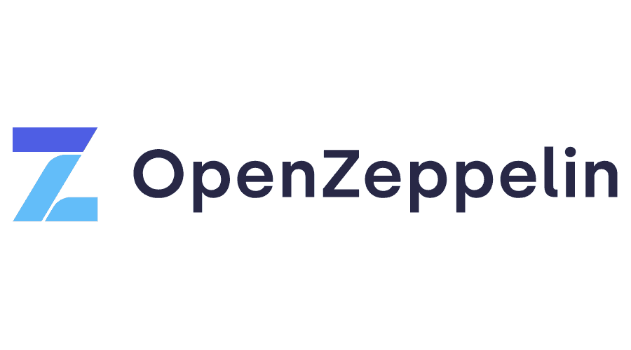

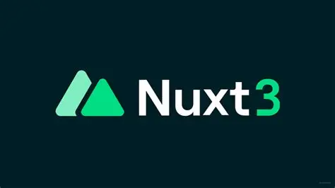



3.3 Công nghệ sử dụng
Notes:
Về mặt lõi xử lý (Core Logic): Nhóm sử dụng ngôn ngữ Solidity để lập trình các Smart Contract. Để đảm bảo an toàn tuyệt đối, nhóm không tự viết lại các tiêu chuẩn bảo mật mà tích hợp thư viện từ OpenZeppelin. Chúng em sử dụng ReentrancyGuard để bảo vệ hệ thống khỏi các cuộc tấn công tái nhập – một trong những lỗ hổng gây thất thoát tài sản lớn nhất trong lịch sử DeFi. Toàn bộ quy trình phát triển được thực hiện trên framework Hardhat, cho phép nhóm kiểm thử mọi kịch bản nợ xấu và thanh lý ngay trên mạng nội bộ.
Về mặt giao diện và tương tác (User Experience): Nhóm lựa chọn Nuxt 3 kết hợp với Tailwind CSS để tạo ra một dashboard chuyên nghiệp. Để ứng dụng web có thể 'nói chuyện' được với Blockchain, nhóm sử dụng thư viện Ethers.js. Đây là cầu nối cực kỳ quan trọng giúp chuyển đổi các yêu cầu từ phía người dùng thành các mã lệnh thực thi trên chuỗi.
Cuối cùng là sự kết hợp với ví MetaMask: Đây là công cụ duy nhất người dùng cần để truy cập vào hệ thống. MetaMask đóng vai trò là 'người gác cổng', cho phép người dùng ký duyệt giao dịch và quản lý tài sản mà không cần tiết lộ mật khẩu cho bất kỳ bên trung gian nào.

Slide 17
TRIỂN KHAI THỰC TẾ

Slide 18
4.1 Yêu cầu hệ thống
Phần mềm cần thiết:
Node.js: Phiên bản 16.0.0 trở lên (khuyến nghị 18.x hoặc 20.x)
npm hoặc yarn: Quản lý package
MetaMask: Extension trình duyệt để kết nối ví
Git: Quản lý phiên bản code (tùy chọn)
Môi trường phát triển:
Hardhat: Framework phát triển và test smart contract
Hardhat Network: Mạng blockchain local (ChainID: 1337)
Nuxt 3: Framework frontend
Trình duyệt: Chrome, Firefox, hoặc Edge (hỗ trợ MetaMask)
Notes:
Hệ thống được thiết kế theo mô hình phân lớp chặt chẽ, đảm bảo tính tách biệt giữa giao diện người dùng, logic xử lý và môi trường thực thi blockchain.
1. Lớp Người dùng (User Layer)
Hệ thống phục vụ ba nhóm đối tượng chính với các vai trò chuyên biệt:
Borrower (Người vay): Sử dụng hệ thống để thế chấp tài sản và thực hiện các khoản vay.
Supplier (Người cung cấp): Cung cấp thanh khoản vào bể chứa để nhận lãi suất.
Liquidator (Người thanh lý): Giám sát và thực hiện thanh lý các vị thế vay rủi ro để bảo vệ giao thức.
2. Lớp Giao diện (Frontend Layer)
Xây dựng trên nền tảng Nuxt 3, bao gồm các thành phần chính để tương tác với người dùng:
Các trang chức năng: Dashboard (Tổng quan), Market (Thị trường), My Assets (Tài sản cá nhân) và Liquidation (Thanh lý).
Tầng dịch vụ Ethers.js (Ethers.js Service Layer): Chứa các logic nghiệp vụ như lendingService.ts để xử lý giao dịch và useWeb3.ts (Composable) để quản lý kết nối ví.
3. Tầng kết nối Ví MetaMask (MetaMask Wallet)
Đóng vai trò là cầu nối trung gian giữa Frontend và Blockchain thông qua các cuộc gọi RPC:
Provider: Sử dụng BrowserProvider để kết nối với mạng lưới.
Signer: Đại diện cho tài khoản người dùng thực hiện ký duyệt các giao dịch.
4. Lớp Blockchain (Blockchain Layer)
Đây là trái tim của hệ thống, nơi lưu trữ dữ liệu và thực thi các logic hợp đồng thông minh:
Smart Contract "LendingPool": Quản lý các hàm cốt lõi như deposit(), borrow(), repay(), và withdraw().
Smart Contract "MockToken" (ERC20): Quản lý số dư tiền gửi (deposits), khoản vay (loans), token cung cấp (suppliedTokens), cùng các chỉ số lãi suất borrowIndex, supplyIndex.
Môi trường thực thi: Chạy trên Ethereum Blockchain (giả lập qua Hardhat) với mạng Localhost (ChainID: 1337) và môi trường EVM.
5. Lớp Quản trị (Admin Layer)
Cung cấp các công cụ để điều hành và duy trì sự ổn định của giao thức:
Các hàm quản trị (Admin Functions): bao gồm updatePrice() (cập nhật giá), setInterestParameters() (thiết lập tham số lãi suất), và fundPool() (nạp vốn cho pool).

Slide 19
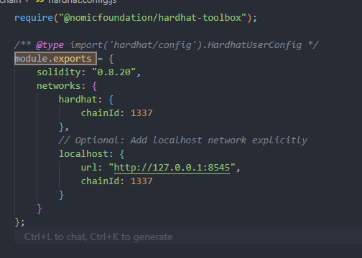
4.2 Cấu hình mạng Blockchain
Notes:
Hệ thống được thiết kế theo mô hình phân lớp chặt chẽ, đảm bảo tính tách biệt giữa giao diện người dùng, logic xử lý và môi trường thực thi blockchain.
1. Lớp Người dùng (User Layer)
Hệ thống phục vụ ba nhóm đối tượng chính với các vai trò chuyên biệt:
Borrower (Người vay): Sử dụng hệ thống để thế chấp tài sản và thực hiện các khoản vay.
Supplier (Người cung cấp): Cung cấp thanh khoản vào bể chứa để nhận lãi suất.
Liquidator (Người thanh lý): Giám sát và thực hiện thanh lý các vị thế vay rủi ro để bảo vệ giao thức.
2. Lớp Giao diện (Frontend Layer)
Xây dựng trên nền tảng Nuxt 3, bao gồm các thành phần chính để tương tác với người dùng:
Các trang chức năng: Dashboard (Tổng quan), Market (Thị trường), My Assets (Tài sản cá nhân) và Liquidation (Thanh lý).
Tầng dịch vụ Ethers.js (Ethers.js Service Layer): Chứa các logic nghiệp vụ như lendingService.ts để xử lý giao dịch và useWeb3.ts (Composable) để quản lý kết nối ví.
3. Tầng kết nối Ví MetaMask (MetaMask Wallet)
Đóng vai trò là cầu nối trung gian giữa Frontend và Blockchain thông qua các cuộc gọi RPC:
Provider: Sử dụng BrowserProvider để kết nối với mạng lưới.
Signer: Đại diện cho tài khoản người dùng thực hiện ký duyệt các giao dịch.
4. Lớp Blockchain (Blockchain Layer)
Đây là trái tim của hệ thống, nơi lưu trữ dữ liệu và thực thi các logic hợp đồng thông minh:
Smart Contract "LendingPool": Quản lý các hàm cốt lõi như deposit(), borrow(), repay(), và withdraw().
Smart Contract "MockToken" (ERC20): Quản lý số dư tiền gửi (deposits), khoản vay (loans), token cung cấp (suppliedTokens), cùng các chỉ số lãi suất borrowIndex, supplyIndex.
Môi trường thực thi: Chạy trên Ethereum Blockchain (giả lập qua Hardhat) với mạng Localhost (ChainID: 1337) và môi trường EVM.
5. Lớp Quản trị (Admin Layer)
Cung cấp các công cụ để điều hành và duy trì sự ổn định của giao thức:
Các hàm quản trị (Admin Functions): bao gồm updatePrice() (cập nhật giá), setInterestParameters() (thiết lập tham số lãi suất), và fundPool() (nạp vốn cho pool).

Slide 20
4.2 Cấu hình mạng Blockchain
MetaMask Network Setup:
Network Name: Hardhat Local
RPC URL: http://127.0.0.1:8545
Chain ID: 1337
Currency Symbol: ETH
Notes:
Hệ thống được thiết kế theo mô hình phân lớp chặt chẽ, đảm bảo tính tách biệt giữa giao diện người dùng, logic xử lý và môi trường thực thi blockchain.
1. Lớp Người dùng (User Layer)
Hệ thống phục vụ ba nhóm đối tượng chính với các vai trò chuyên biệt:
Borrower (Người vay): Sử dụng hệ thống để thế chấp tài sản và thực hiện các khoản vay.
Supplier (Người cung cấp): Cung cấp thanh khoản vào bể chứa để nhận lãi suất.
Liquidator (Người thanh lý): Giám sát và thực hiện thanh lý các vị thế vay rủi ro để bảo vệ giao thức.
2. Lớp Giao diện (Frontend Layer)
Xây dựng trên nền tảng Nuxt 3, bao gồm các thành phần chính để tương tác với người dùng:
Các trang chức năng: Dashboard (Tổng quan), Market (Thị trường), My Assets (Tài sản cá nhân) và Liquidation (Thanh lý).
Tầng dịch vụ Ethers.js (Ethers.js Service Layer): Chứa các logic nghiệp vụ như lendingService.ts để xử lý giao dịch và useWeb3.ts (Composable) để quản lý kết nối ví.
3. Tầng kết nối Ví MetaMask (MetaMask Wallet)
Đóng vai trò là cầu nối trung gian giữa Frontend và Blockchain thông qua các cuộc gọi RPC:
Provider: Sử dụng BrowserProvider để kết nối với mạng lưới.
Signer: Đại diện cho tài khoản người dùng thực hiện ký duyệt các giao dịch.
4. Lớp Blockchain (Blockchain Layer)
Đây là trái tim của hệ thống, nơi lưu trữ dữ liệu và thực thi các logic hợp đồng thông minh:
Smart Contract "LendingPool": Quản lý các hàm cốt lõi như deposit(), borrow(), repay(), và withdraw().
Smart Contract "MockToken" (ERC20): Quản lý số dư tiền gửi (deposits), khoản vay (loans), token cung cấp (suppliedTokens), cùng các chỉ số lãi suất borrowIndex, supplyIndex.
Môi trường thực thi: Chạy trên Ethereum Blockchain (giả lập qua Hardhat) với mạng Localhost (ChainID: 1337) và môi trường EVM.
5. Lớp Quản trị (Admin Layer)
Cung cấp các công cụ để điều hành và duy trì sự ổn định của giao thức:
Các hàm quản trị (Admin Functions): bao gồm updatePrice() (cập nhật giá), setInterestParameters() (thiết lập tham số lãi suất), và fundPool() (nạp vốn cho pool).

Slide 21
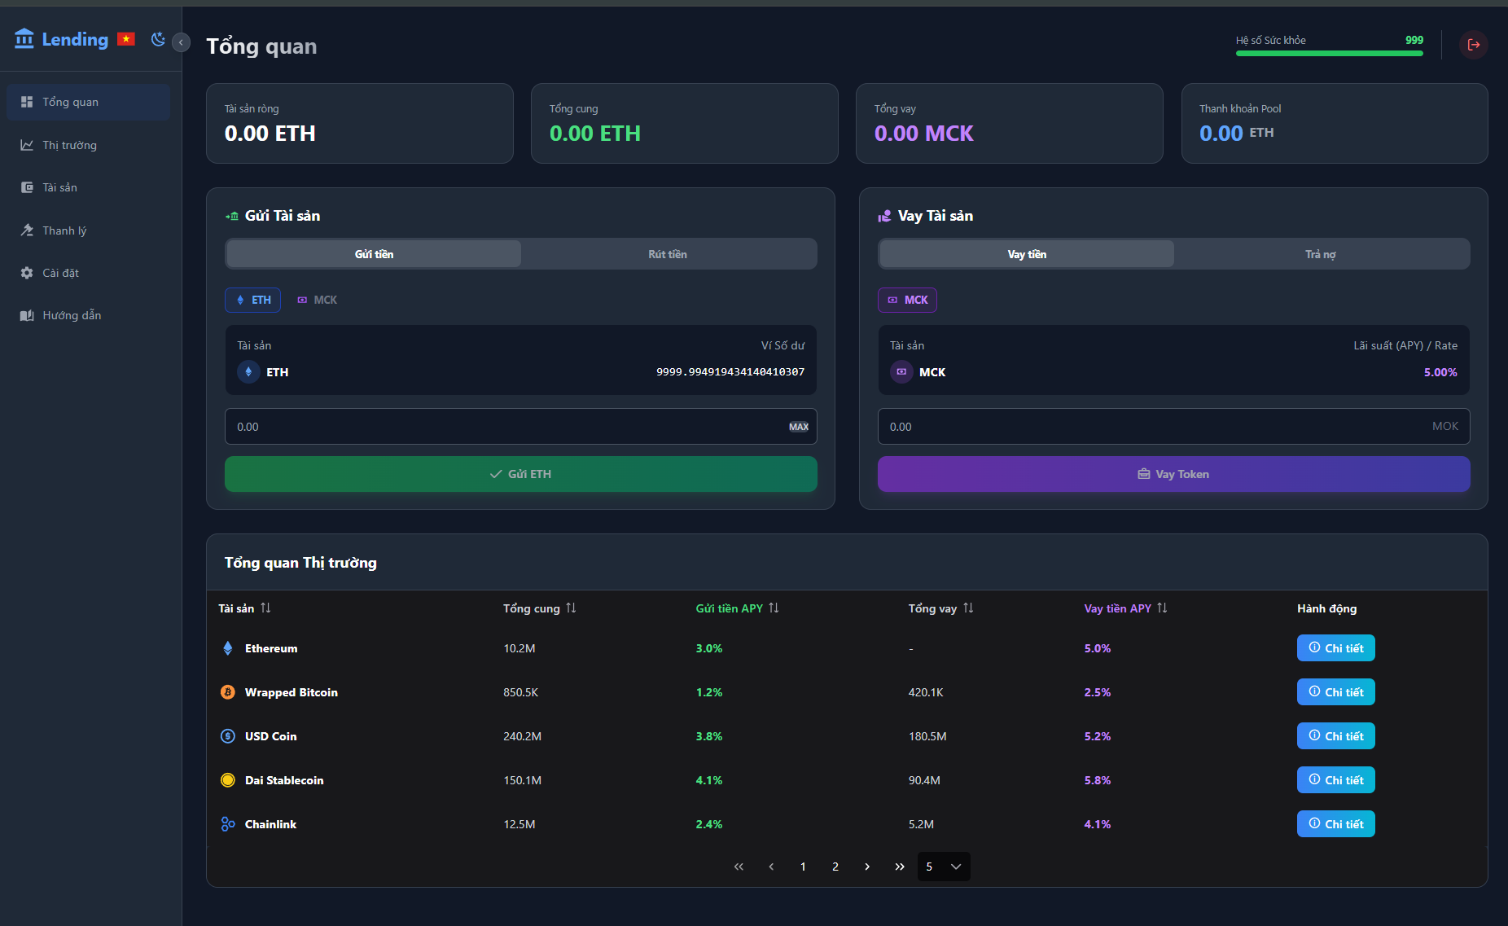
4.3 Kết quả triển khai
Notes:
Hệ thống được thiết kế theo mô hình phân lớp chặt chẽ, đảm bảo tính tách biệt giữa giao diện người dùng, logic xử lý và môi trường thực thi blockchain.
1. Lớp Người dùng (User Layer)
Hệ thống phục vụ ba nhóm đối tượng chính với các vai trò chuyên biệt:
Borrower (Người vay): Sử dụng hệ thống để thế chấp tài sản và thực hiện các khoản vay.
Supplier (Người cung cấp): Cung cấp thanh khoản vào bể chứa để nhận lãi suất.
Liquidator (Người thanh lý): Giám sát và thực hiện thanh lý các vị thế vay rủi ro để bảo vệ giao thức.
2. Lớp Giao diện (Frontend Layer)
Xây dựng trên nền tảng Nuxt 3, bao gồm các thành phần chính để tương tác với người dùng:
Các trang chức năng: Dashboard (Tổng quan), Market (Thị trường), My Assets (Tài sản cá nhân) và Liquidation (Thanh lý).
Tầng dịch vụ Ethers.js (Ethers.js Service Layer): Chứa các logic nghiệp vụ như lendingService.ts để xử lý giao dịch và useWeb3.ts (Composable) để quản lý kết nối ví.
3. Tầng kết nối Ví MetaMask (MetaMask Wallet)
Đóng vai trò là cầu nối trung gian giữa Frontend và Blockchain thông qua các cuộc gọi RPC:
Provider: Sử dụng BrowserProvider để kết nối với mạng lưới.
Signer: Đại diện cho tài khoản người dùng thực hiện ký duyệt các giao dịch.
4. Lớp Blockchain (Blockchain Layer)
Đây là trái tim của hệ thống, nơi lưu trữ dữ liệu và thực thi các logic hợp đồng thông minh:
Smart Contract "LendingPool": Quản lý các hàm cốt lõi như deposit(), borrow(), repay(), và withdraw().
Smart Contract "MockToken" (ERC20): Quản lý số dư tiền gửi (deposits), khoản vay (loans), token cung cấp (suppliedTokens), cùng các chỉ số lãi suất borrowIndex, supplyIndex.
Môi trường thực thi: Chạy trên Ethereum Blockchain (giả lập qua Hardhat) với mạng Localhost (ChainID: 1337) và môi trường EVM.
5. Lớp Quản trị (Admin Layer)
Cung cấp các công cụ để điều hành và duy trì sự ổn định của giao thức:
Các hàm quản trị (Admin Functions): bao gồm updatePrice() (cập nhật giá), setInterestParameters() (thiết lập tham số lãi suất), và fundPool() (nạp vốn cho pool).

Slide 22
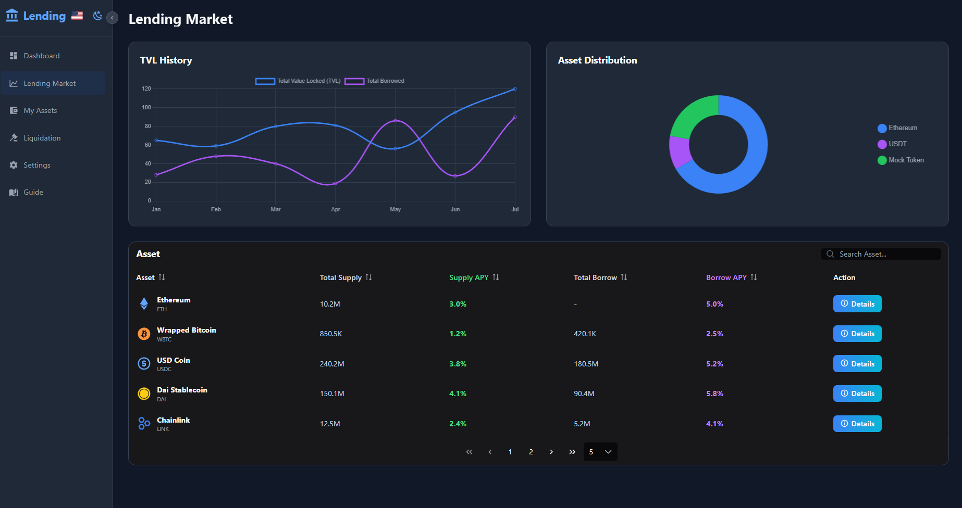
4.3 Kết quả triển khai
Notes:
Hệ thống được thiết kế theo mô hình phân lớp chặt chẽ, đảm bảo tính tách biệt giữa giao diện người dùng, logic xử lý và môi trường thực thi blockchain.
1. Lớp Người dùng (User Layer)
Hệ thống phục vụ ba nhóm đối tượng chính với các vai trò chuyên biệt:
Borrower (Người vay): Sử dụng hệ thống để thế chấp tài sản và thực hiện các khoản vay.
Supplier (Người cung cấp): Cung cấp thanh khoản vào bể chứa để nhận lãi suất.
Liquidator (Người thanh lý): Giám sát và thực hiện thanh lý các vị thế vay rủi ro để bảo vệ giao thức.
2. Lớp Giao diện (Frontend Layer)
Xây dựng trên nền tảng Nuxt 3, bao gồm các thành phần chính để tương tác với người dùng:
Các trang chức năng: Dashboard (Tổng quan), Market (Thị trường), My Assets (Tài sản cá nhân) và Liquidation (Thanh lý).
Tầng dịch vụ Ethers.js (Ethers.js Service Layer): Chứa các logic nghiệp vụ như lendingService.ts để xử lý giao dịch và useWeb3.ts (Composable) để quản lý kết nối ví.
3. Tầng kết nối Ví MetaMask (MetaMask Wallet)
Đóng vai trò là cầu nối trung gian giữa Frontend và Blockchain thông qua các cuộc gọi RPC:
Provider: Sử dụng BrowserProvider để kết nối với mạng lưới.
Signer: Đại diện cho tài khoản người dùng thực hiện ký duyệt các giao dịch.
4. Lớp Blockchain (Blockchain Layer)
Đây là trái tim của hệ thống, nơi lưu trữ dữ liệu và thực thi các logic hợp đồng thông minh:
Smart Contract "LendingPool": Quản lý các hàm cốt lõi như deposit(), borrow(), repay(), và withdraw().
Smart Contract "MockToken" (ERC20): Quản lý số dư tiền gửi (deposits), khoản vay (loans), token cung cấp (suppliedTokens), cùng các chỉ số lãi suất borrowIndex, supplyIndex.
Môi trường thực thi: Chạy trên Ethereum Blockchain (giả lập qua Hardhat) với mạng Localhost (ChainID: 1337) và môi trường EVM.
5. Lớp Quản trị (Admin Layer)
Cung cấp các công cụ để điều hành và duy trì sự ổn định của giao thức:
Các hàm quản trị (Admin Functions): bao gồm updatePrice() (cập nhật giá), setInterestParameters() (thiết lập tham số lãi suất), và fundPool() (nạp vốn cho pool).

Slide 23
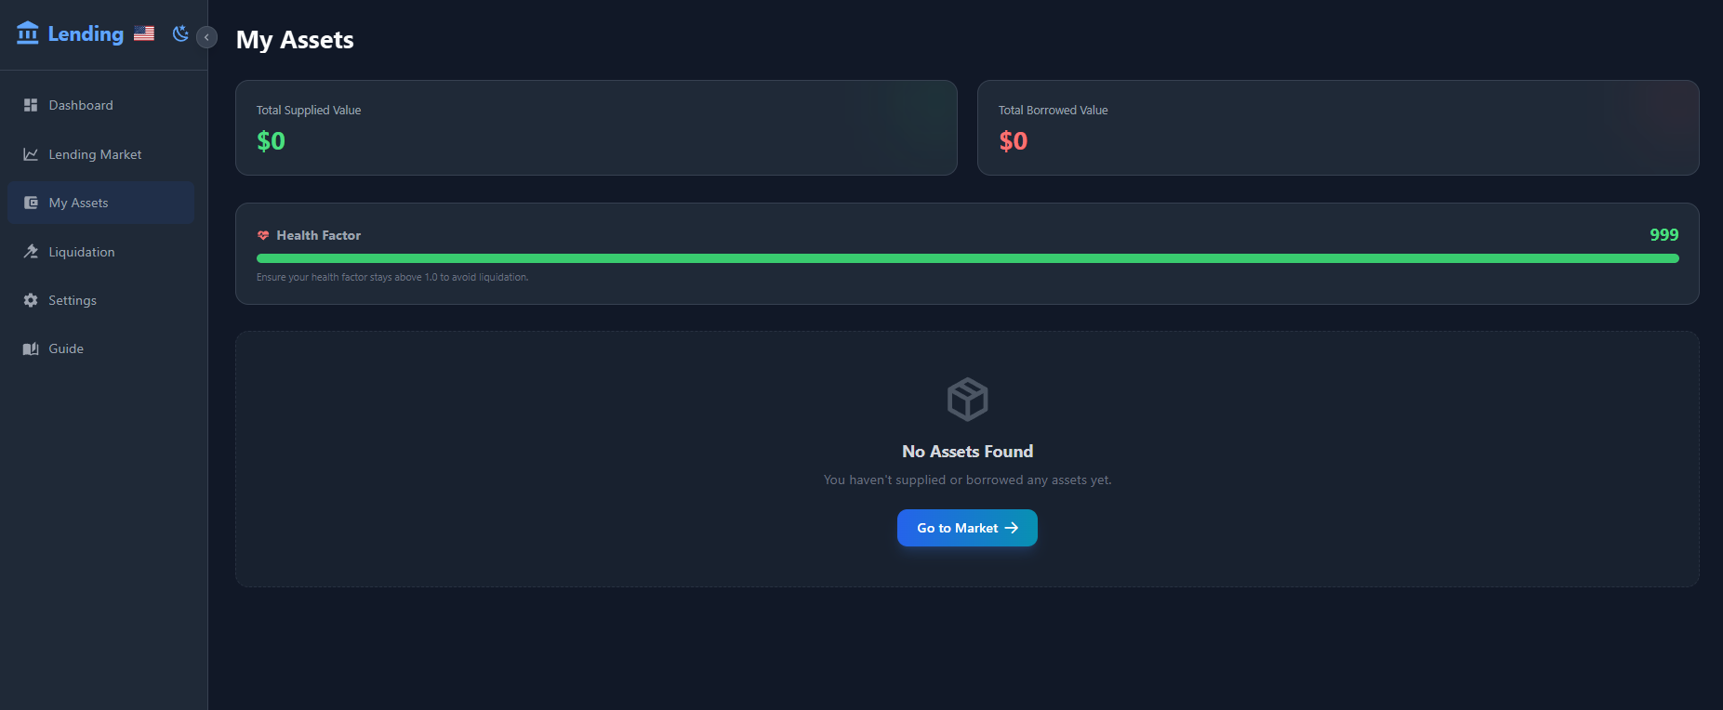
4.3 Kết quả triển khai
Notes:
Hệ thống được thiết kế theo mô hình phân lớp chặt chẽ, đảm bảo tính tách biệt giữa giao diện người dùng, logic xử lý và môi trường thực thi blockchain.
1. Lớp Người dùng (User Layer)
Hệ thống phục vụ ba nhóm đối tượng chính với các vai trò chuyên biệt:
Borrower (Người vay): Sử dụng hệ thống để thế chấp tài sản và thực hiện các khoản vay.
Supplier (Người cung cấp): Cung cấp thanh khoản vào bể chứa để nhận lãi suất.
Liquidator (Người thanh lý): Giám sát và thực hiện thanh lý các vị thế vay rủi ro để bảo vệ giao thức.
2. Lớp Giao diện (Frontend Layer)
Xây dựng trên nền tảng Nuxt 3, bao gồm các thành phần chính để tương tác với người dùng:
Các trang chức năng: Dashboard (Tổng quan), Market (Thị trường), My Assets (Tài sản cá nhân) và Liquidation (Thanh lý).
Tầng dịch vụ Ethers.js (Ethers.js Service Layer): Chứa các logic nghiệp vụ như lendingService.ts để xử lý giao dịch và useWeb3.ts (Composable) để quản lý kết nối ví.
3. Tầng kết nối Ví MetaMask (MetaMask Wallet)
Đóng vai trò là cầu nối trung gian giữa Frontend và Blockchain thông qua các cuộc gọi RPC:
Provider: Sử dụng BrowserProvider để kết nối với mạng lưới.
Signer: Đại diện cho tài khoản người dùng thực hiện ký duyệt các giao dịch.
4. Lớp Blockchain (Blockchain Layer)
Đây là trái tim của hệ thống, nơi lưu trữ dữ liệu và thực thi các logic hợp đồng thông minh:
Smart Contract "LendingPool": Quản lý các hàm cốt lõi như deposit(), borrow(), repay(), và withdraw().
Smart Contract "MockToken" (ERC20): Quản lý số dư tiền gửi (deposits), khoản vay (loans), token cung cấp (suppliedTokens), cùng các chỉ số lãi suất borrowIndex, supplyIndex.
Môi trường thực thi: Chạy trên Ethereum Blockchain (giả lập qua Hardhat) với mạng Localhost (ChainID: 1337) và môi trường EVM.
5. Lớp Quản trị (Admin Layer)
Cung cấp các công cụ để điều hành và duy trì sự ổn định của giao thức:
Các hàm quản trị (Admin Functions): bao gồm updatePrice() (cập nhật giá), setInterestParameters() (thiết lập tham số lãi suất), và fundPool() (nạp vốn cho pool).

Slide 24
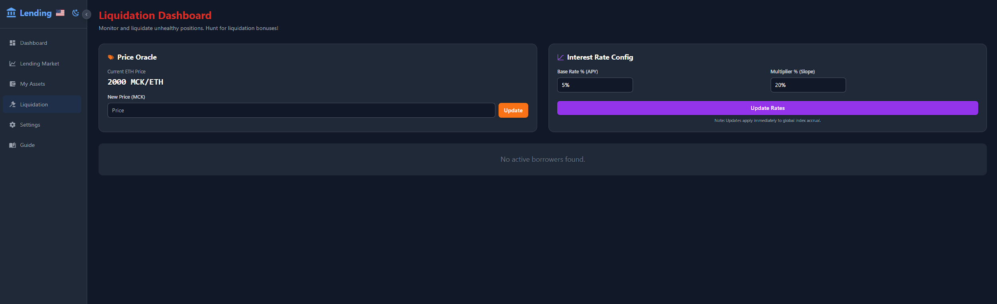
4.3 Kết quả triển khai
Notes:
Hệ thống được thiết kế theo mô hình phân lớp chặt chẽ, đảm bảo tính tách biệt giữa giao diện người dùng, logic xử lý và môi trường thực thi blockchain.
1. Lớp Người dùng (User Layer)
Hệ thống phục vụ ba nhóm đối tượng chính với các vai trò chuyên biệt:
Borrower (Người vay): Sử dụng hệ thống để thế chấp tài sản và thực hiện các khoản vay.
Supplier (Người cung cấp): Cung cấp thanh khoản vào bể chứa để nhận lãi suất.
Liquidator (Người thanh lý): Giám sát và thực hiện thanh lý các vị thế vay rủi ro để bảo vệ giao thức.
2. Lớp Giao diện (Frontend Layer)
Xây dựng trên nền tảng Nuxt 3, bao gồm các thành phần chính để tương tác với người dùng:
Các trang chức năng: Dashboard (Tổng quan), Market (Thị trường), My Assets (Tài sản cá nhân) và Liquidation (Thanh lý).
Tầng dịch vụ Ethers.js (Ethers.js Service Layer): Chứa các logic nghiệp vụ như lendingService.ts để xử lý giao dịch và useWeb3.ts (Composable) để quản lý kết nối ví.
3. Tầng kết nối Ví MetaMask (MetaMask Wallet)
Đóng vai trò là cầu nối trung gian giữa Frontend và Blockchain thông qua các cuộc gọi RPC:
Provider: Sử dụng BrowserProvider để kết nối với mạng lưới.
Signer: Đại diện cho tài khoản người dùng thực hiện ký duyệt các giao dịch.
4. Lớp Blockchain (Blockchain Layer)
Đây là trái tim của hệ thống, nơi lưu trữ dữ liệu và thực thi các logic hợp đồng thông minh:
Smart Contract "LendingPool": Quản lý các hàm cốt lõi như deposit(), borrow(), repay(), và withdraw().
Smart Contract "MockToken" (ERC20): Quản lý số dư tiền gửi (deposits), khoản vay (loans), token cung cấp (suppliedTokens), cùng các chỉ số lãi suất borrowIndex, supplyIndex.
Môi trường thực thi: Chạy trên Ethereum Blockchain (giả lập qua Hardhat) với mạng Localhost (ChainID: 1337) và môi trường EVM.
5. Lớp Quản trị (Admin Layer)
Cung cấp các công cụ để điều hành và duy trì sự ổn định của giao thức:
Các hàm quản trị (Admin Functions): bao gồm updatePrice() (cập nhật giá), setInterestParameters() (thiết lập tham số lãi suất), và fundPool() (nạp vốn cho pool).

Slide 25
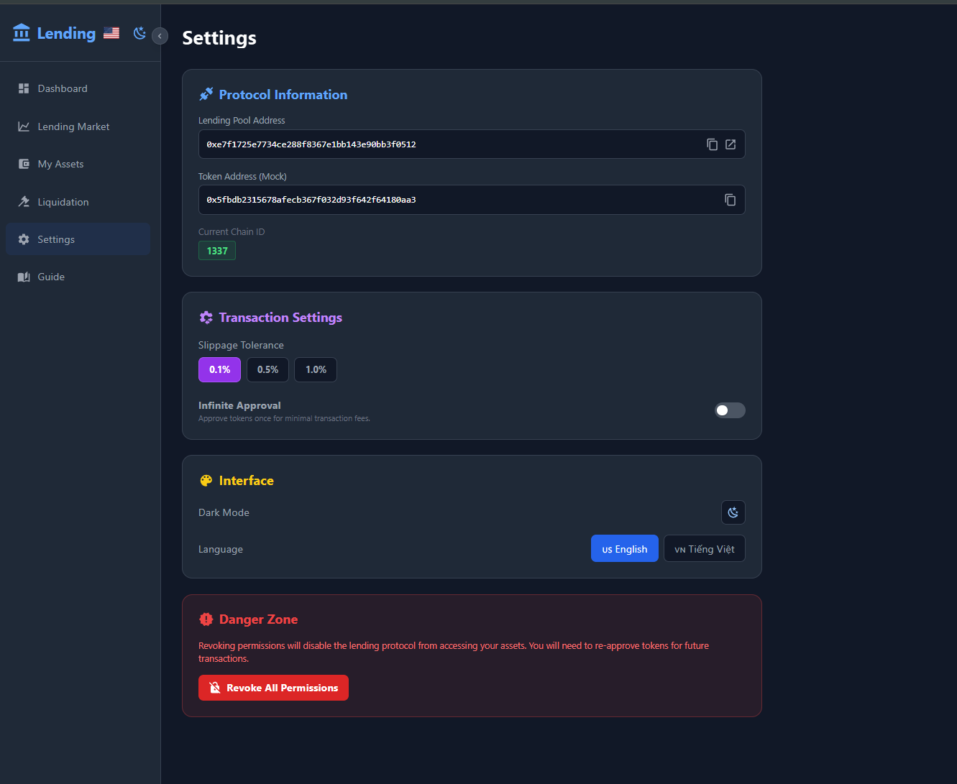
4.3 Kết quả triển khai
Notes:
Hệ thống được thiết kế theo mô hình phân lớp chặt chẽ, đảm bảo tính tách biệt giữa giao diện người dùng, logic xử lý và môi trường thực thi blockchain.
1. Lớp Người dùng (User Layer)
Hệ thống phục vụ ba nhóm đối tượng chính với các vai trò chuyên biệt:
Borrower (Người vay): Sử dụng hệ thống để thế chấp tài sản và thực hiện các khoản vay.
Supplier (Người cung cấp): Cung cấp thanh khoản vào bể chứa để nhận lãi suất.
Liquidator (Người thanh lý): Giám sát và thực hiện thanh lý các vị thế vay rủi ro để bảo vệ giao thức.
2. Lớp Giao diện (Frontend Layer)
Xây dựng trên nền tảng Nuxt 3, bao gồm các thành phần chính để tương tác với người dùng:
Các trang chức năng: Dashboard (Tổng quan), Market (Thị trường), My Assets (Tài sản cá nhân) và Liquidation (Thanh lý).
Tầng dịch vụ Ethers.js (Ethers.js Service Layer): Chứa các logic nghiệp vụ như lendingService.ts để xử lý giao dịch và useWeb3.ts (Composable) để quản lý kết nối ví.
3. Tầng kết nối Ví MetaMask (MetaMask Wallet)
Đóng vai trò là cầu nối trung gian giữa Frontend và Blockchain thông qua các cuộc gọi RPC:
Provider: Sử dụng BrowserProvider để kết nối với mạng lưới.
Signer: Đại diện cho tài khoản người dùng thực hiện ký duyệt các giao dịch.
4. Lớp Blockchain (Blockchain Layer)
Đây là trái tim của hệ thống, nơi lưu trữ dữ liệu và thực thi các logic hợp đồng thông minh:
Smart Contract "LendingPool": Quản lý các hàm cốt lõi như deposit(), borrow(), repay(), và withdraw().
Smart Contract "MockToken" (ERC20): Quản lý số dư tiền gửi (deposits), khoản vay (loans), token cung cấp (suppliedTokens), cùng các chỉ số lãi suất borrowIndex, supplyIndex.
Môi trường thực thi: Chạy trên Ethereum Blockchain (giả lập qua Hardhat) với mạng Localhost (ChainID: 1337) và môi trường EVM.
5. Lớp Quản trị (Admin Layer)
Cung cấp các công cụ để điều hành và duy trì sự ổn định của giao thức:
Các hàm quản trị (Admin Functions): bao gồm updatePrice() (cập nhật giá), setInterestParameters() (thiết lập tham số lãi suất), và fundPool() (nạp vốn cho pool).

Slide 26
KẾT LUẬN

Slide 27
Kết luận
Kết luận:
Xây dựng thành công hệ sinh thái Lending DApp tự vận hành, minh bạch.
Làm chủ công nghệ Smart Contract bảo mật với OpenZeppelin.
Hoàn thiện giao diện Dashboard đa chức năng và đa ngôn ngữ.
Hướng phát triển:
Oracle Integration: Tích hợp Chainlink Oracle để lấy tỷ giá thị trường thực tế thay vì Mock Oracle.
Multi-asset: Hỗ trợ nhiều loại tài sản thế chấp khác nhau (WBTC, USDT, Link).
Layer 2: Triển khai trên Arbitrum hoặc Optimism để tối ưu phí gas cho người dùng.
Notes:
Tổng kết lại, đồ án của nhóm đã hiện thực hóa thành công một mô hình Lending Protocol phi tập trung hoàn chỉnh. Chúng em đã làm chủ được quy trình từ thiết kế logic lãi suất động, quản trị rủi ro bằng Health Factor cho đến việc xây dựng một giao diện người dùng hiện đại.
Tuy nhiên, đây mới chỉ là những bước đi đầu tiên. Trong tương lai, nhóm định hướng sẽ đưa hệ thống lên các mạng thử nghiệm (Testnet), tích hợp nguồn giá thực tế từ Chainlink để đảm bảo tính khách quan tối đa. Đồng thời, chúng em cũng mong muốn mở rộng danh mục tài sản hỗ trợ và triển khai trên các giải pháp Layer 2 nhằm giảm thiểu chi phí giao dịch, giúp giao thức dễ tiếp cận hơn với người dùng phổ thông.

Slide 28
THANK YOU !

